Slide 1

Un pas par jour
pour garder ses pieds
Qadam repère, à la maison, l'inflammation qui précède la plaie du pied diabétique — et laisse le soignant décider.
HackCure 2026 · Track IoT
قدم — خطوة كل نهار باش تحافظ على ساقيك
Notes:
« قدم يعني خطوة… وقدم يعني الساق. » Qadam veut dire le pied, et le pas. Nous avons construit un pas de 10 secondes par jour qui peut éviter une amputation.

Slide 2

Une inflammation que personne ne sent
LE PROBLÈME HUMAIN
1,39 million
Am Hédi, 62 ans
Persona fictif, construit à partir de profils typiques
d'adultes tunisiens vivent avec le diabète (prévalence standardisée 16 %)
Diabète de type 2 depuis 15 ans, plaie au pied guérie l'an dernier
Ne sent plus bien ses pieds (neuropathie)
L'hiver, il chauffe ses pieds près du kanoun
Une zone chauffe sous son avant-pied droit : il ne la sent pas. Quand la plaie apparaîtra, ce sera tard.
1 sur 3
ne sait pas qu'il est diabétique (31,7 % non diagnostiqués)
19 – 34 %
des personnes diabétiques auront un ulcère du pied au cours de leur vie
Sources : IDF Diabetes Atlas, Tunisie, estimations 2024 · Armstrong, Boulton & Bus, NEJM 2017
Notes:
Voici Am Hédi — un personnage fictif, mais vous le connaissez tous. 62 ans, diabétique depuis 15 ans, une plaie au pied l'an dernier, il ne sent plus bien ses pieds. L'hiver, il les chauffe près du kanoun. Une inflammation commence sous son avant-pied droit : il ne la sent pas. En Tunisie, 1,4 million d'adultes vivent avec le diabète ; un sur trois ne le sait pas.

Slide 3



Entre deux consultations, personne ne regarde
POURQUOI L'EXISTANT NE SUFFIT PAS
L'auto-examen n'est pas fait
Le signal existe
Les outils actuels sont mal adaptés
22 %
÷ 2
57 %
des diabétiques hospitalisés à Tunis inspectent leurs pieds chaque jour ; 77 % ont un faible niveau de connaissance.
Surveiller la température des pieds à domicile réduit le risque d'ulcère (RR 0,51 ; 5 essais, 772 patients ; certitude faible).
de faux positifs pour un tapis connecté importé au seuil 2,2 °C (sensibilité 97 %). Conçu pour un autre système de santé, en anglais, sans relais local.
Mizouri et al., La Tunisie Médicale 2021 · Golledge et al., Diabetes Metab Res Rev 2022 · Frykberg et al., Diabetes Care 2017 · IWGDF 2023
Notes:
Aujourd'hui, la surveillance repose sur l'auto-examen : à Tunis, seuls 22 % des patients hospitalisés regardent leurs pieds chaque jour. Pourtant la science a un signal simple : un point plus chaud de 2,2 °C que le même point de l'autre pied, deux jours de suite. Ce suivi à domicile divise par deux le risque d'ulcère — mais les outils existants sont importés, en anglais, et génèrent beaucoup de fausses alertes.

Slide 4
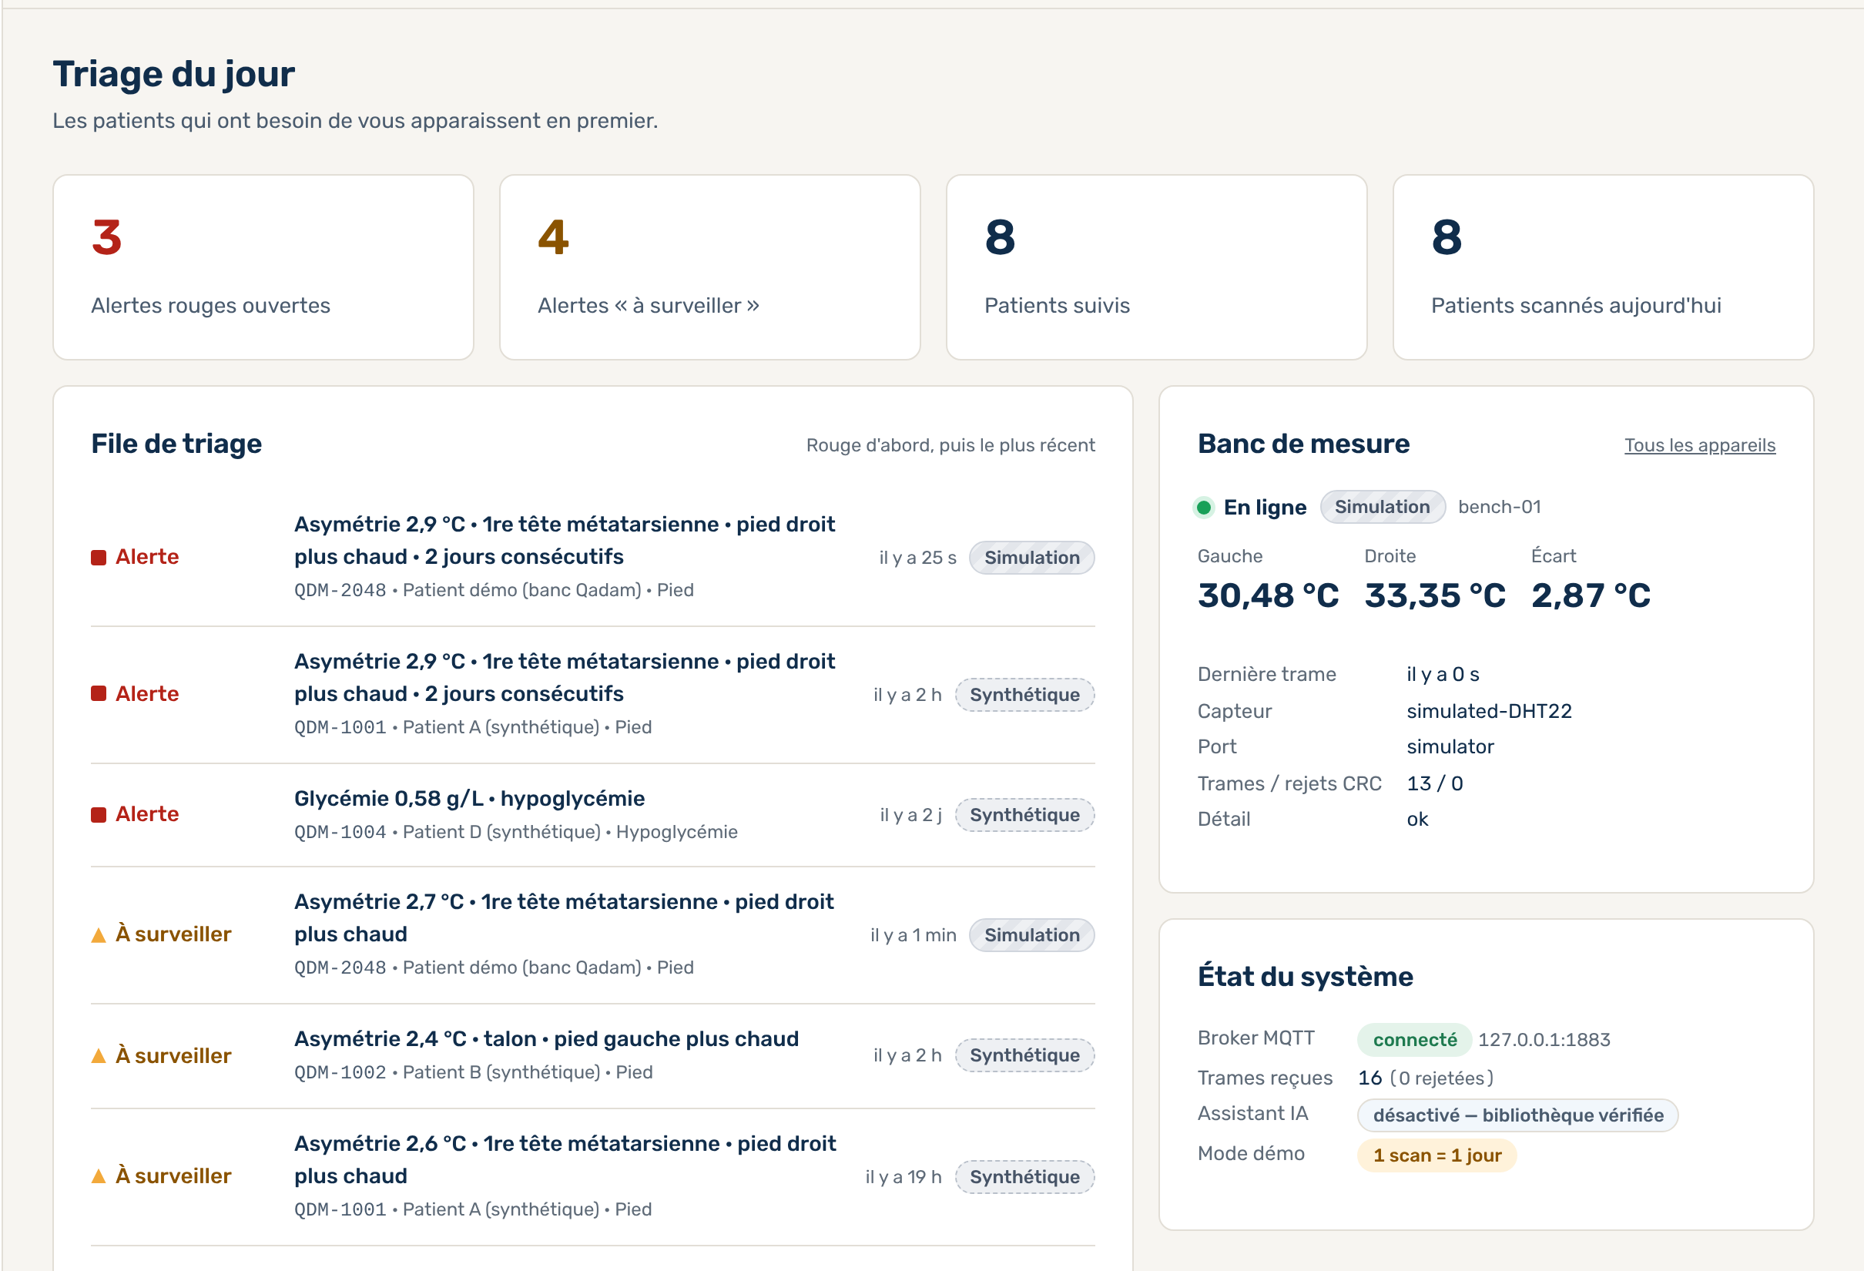



10 secondes par jour, un soignant qui décide
NOTRE SOLUTION
Le tapis
Deux pieds, même point, gauche contre droite. Trames vérifiées (CRC), aucune décision dans le boîtier.
L'app patient
En derja, arabe ou français. Résultat expliqué, conduite à tenir fixe, journal glycémie et médicaments. Hors ligne, chiffrée.
Le tableau de bord
File de triage, preuves de l'alerte, confirmation ou rejet en 3 étapes, synthèse validée, export FHIR.
Tableau de bord soignant — capture réelle du prototype (données synthétiques)
Notes:
Qadam : un tapis, une app en derja, un tableau de bord pour l'équipe soignante. Le patient monte 10 secondes sur le tapis. Qadam compare gauche et droite, explique le résultat, dit quoi faire, et prévient le soignant — qui décide.

Slide 5
De la plaie découverte à l'alerte anticipée
PARCOURS PATIENT
AUJOURD'HUI
Jour 0
Semaines 1–3
Plaie ouverte
Urgences
Inflammation silencieuse sous l'avant-pied
›
Il marche, chauffe ses pieds, rien ne se voit
›
Découverte tardive, infection possible
›
Hospitalisation, risque d'amputation
AVEC QADAM
Jour 1 · orange
Jour 2 · rouge
Le soignant
Consultation
Point plus chaud : repos du pied, contrôle des chaussures
›
Même point : appel au médecin, proche prévenu par WhatsApp
›
Voit l'alerte en tête de file, confirme en 3 étapes
›
Le lendemain, décharge du pied, avant la plaie
Parcours cible : à valider lors du pilote clinique.
Notes:
Avant : on découvre la plaie, urgence, parfois amputation. Avec Qadam : alerte orange au jour 1, rouge au jour 2, le médecin confirme, rendez-vous le lendemain, décharge du pied.

Slide 6
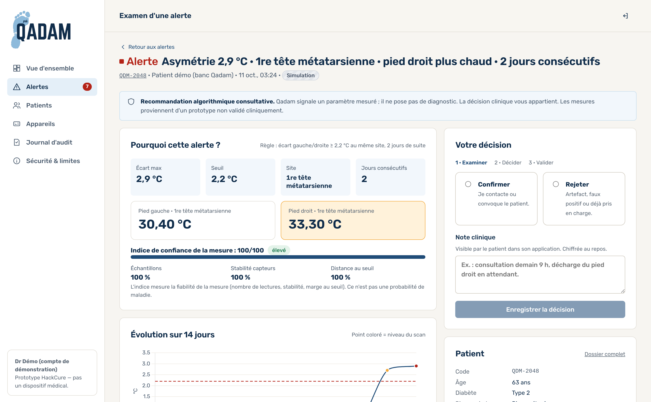
Du capteur à la décision du soignant
DÉMONSTRATION EN DIRECT
1
Scan de 10 s : vert, écart 0,2 °C
2
On chauffe le capteur droit
3
Scan : orange, pied droit plus chaud
4
Nouveau scan : rouge, message en derja
5
Tableau de bord : alerte en tête de file
6
Preuves → confirmer → enregistrer (3 étapes)
7
Le patient voit la décision et la note
8
Signe de danger : règle fixe, 190, sans IA
Matériel réel : Arduino Uno + 2 × DHT22 · repli : simulation étiquetée « SIMULATION »
Notes:
Démo en direct — voir docs/demo-script.md. Scan vert → on chauffe le capteur droit → orange → rouge en derja → tableau de bord → preuves → confirmer en 3 étapes → le patient voit la décision → un signe de danger dans l'assistant est traité sans IA. Repli : bridge --simulate, touche h.

Slide 7



Détection explicable, IA limitée au langage
TECHNOLOGIE ET INNOVATION
Capteurs
Arduino
Pont + MQTT
Hub
App + tableau
DHT22 × 2
gauche / droite
moyenne 10 s
trames CRC-8
contrôle d'intégrité
source étiquetée
règle, alertes, audit
AES-256, FHIR
hors ligne, 3 langues
décision humaine
Règle publiée, pas de boîte noire
Indice de confiance mesurable
Écart ≥ 2,2 °C, 2 jours, même site · mêmes 12 vecteurs de test en Python et en Dart
Échantillons × stabilité × distance au seuil, affiché avec les paramètres déclencheurs
IA encadrée
Confidentialité dès la conception
Gemini côté serveur seulement · règles d'urgence avant l'IA · filtre de sortie · repli vérifié
Nom sur le téléphone seulement · pseudonyme sur le hub · AES-256 · audit chaîné
Notes:
Arduino, deux capteurs, trames vérifiées par CRC, MQTT, un hub FastAPI conteneurisé, une app Flutter hors ligne et chiffrée. La détection est une règle publiée, testée dans deux langages. L'IA ne décide rien : elle explique, en derja, après un filtre de sécurité fixe.

Slide 8


Ce qui est prouvé, ce qui reste à prouver
EFFICACITÉ ET VALIDATION
Vérifié aujourd'hui (prototype)
À mesurer au pilote (hypothèses)
51 tests automatisés réussis (règle, sécurité, API, MQTT de bout en bout)
Trames du firmware vérifiées octet par octet par le pont (CRC-8)
Défaut capteur détecté, jamais estimé ; données périmées signalées après 15 s
HTTPS TLS 1.3 testé ; altération du journal d'audit détectée
Adhésion : ≥ 80 % des jours avec un scan
Revue des alertes : délai médian < 24 h
Précision des alertes (confirmées / total)
Ulcères détectés avant ouverture, vs soins habituels
Utilisabilité patient (SUS ≥ 70), temps soignant par alerte
Aucun résultat clinique n'est revendiqué : le bénéfice doit être démontré en Tunisie.
Notes:
Ce que nous avons prouvé aujourd'hui : la chaîne complète fonctionne, 51 tests automatisés passent. Ce que nous n'avons pas encore prouvé : le bénéfice clinique en Tunisie. Notre pilote mesurera l'adhésion, la précision des alertes, le délai de revue et les ulcères détectés avant ouverture.

Slide 9
Commencer là où le risque est le plus élevé
MARCHÉ ET PASSAGE À L'ÉCHELLE
1,39 M adultes diabétiques en Tunisie
Risque élevé antécédent d'ulcère, neuropathie, amputation (IWGDF 2–3) — part à mesurer
Premiers clients cliniques de diabétologie et endocrinologues privés · Tunis, Sfax, Sousse
Ensuite services publics (pilote) → CNAM → Maghreb
IDF Diabetes Atlas 2024 (Tunisie) · segmentation : hypothèse de l'équipe, à quantifier lors du pilote
Notes:
Premier segment : les patients à haut risque suivis par les cliniques et endocrinologues privés à Tunis, Sfax, Sousse. Puis les services publics, puis la CNAM. Puis le Maghreb.

Slide 10




La clinique paie le suivi, le patient garde l'essentiel gratuit
MODÈLE ÉCONOMIQUE (HYPOTHÈSES)
Clinique / endocrinologue
CNAM, mutuelles (phase 2)
Abonnement par patient suivi : tapis prêté, app, tableau de bord, support
Forfait de télésurveillance remboursé pour les patients APCI à haut risque, sur preuves du pilote
25–40 TND / patient / mois
forfait annuel
Patient (option)
Gratuit
Location du tapis pour l'auto-surveillance
Journal glycémie et médicaments, assistant éducatif en derja
≈ 20 TND / mois
0 TND
Pourquoi rester client : moins d'urgences et d'amputations, un suivi structuré entre deux visites, un service différenciant. Tous les prix sont à valider.
Notes:
La clinique paie un abonnement par patient suivi, tapis prêté inclus. Le journal glycémie et l'éducation restent gratuits. Objectif : remboursement CNAM sur preuves. Ces prix sont des hypothèses que le pilote validera.

Slide 11




Un pilote, des partenaires, des coûts maîtrisés
STRATÉGIE ET VIABILITÉ
Partenariats à explorer
Un service d'endocrinologie pour le pilote · pharmacies comme points de remise et de conseil · associations de patients
Acquisition
Par les médecins (prescription du suivi) · démonstrations en clinique · bouche-à-oreille familial (WhatsApp)
Coûts à valider
Tapis ESP32 + 8 capteurs : 150–220 TND (estimation) · hub par clinique : 50–150 TND / mois · IA optionnelle
Barrières et réponses
Confiance clinique → règle publiée + décision humaine · littératie → derja + voix · réseau → hors ligne
Aucun partenariat n'est encore signé.
Notes:
Un service d'endocrinologie partenaire pour le pilote, les pharmacies comme points de distribution, et des coûts maîtrisés : tapis à moins de 220 TND, un serveur par clinique.

Slide 12



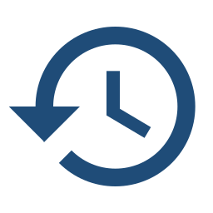


Une aide consultative, jamais un diagnostic
CONFIANCE, SÉCURITÉ, DÉPLOIEMENT
Humain dans la boucle
Explicable
Données protégées
Chaque alerte est confirmée ou rejetée par un soignant ; le patient voit la décision.
Écart, seuil, site, persistance, indice de confiance affichés à chaque alerte.
Pseudonymes, AES-256 au repos, TLS 1.3, consentement, export et effacement.
Traçable
Honnête sur les données
Avant un vrai pilote
Journal d'audit chaîné SHA-256 : accès, décisions, exports.
Simulation et données de démo toujours étiquetées ; capteurs prototypes signalés.
Déclaration INPDP, hébergement agréé, comité d'éthique, qualification dispositif médical.
Notes:
Recommandation consultative, validation humaine, indice de confiance, mode démo et simulation toujours étiquetés. Avant un vrai pilote : déclaration INPDP, hébergement agréé, comité d'éthique, qualification dispositif médical.

Slide 13
Du prototype au pilote en six mois
FEUILLE DE ROUTE
Aujourd'hui
0–3 mois
3–6 mois
6–12 mois
Prototype
Tapis réel
Pilote
Preuve
Banc Uno + 2 capteurs
App, hub, tableau de bord
Données synthétiques
ESP32 + 8 capteurs de contact × 10
Calibration vs thermomètre de référence
Relecture derja/arabe, dossier INPDP
30–50 patients à haut risque, 3 mois
TLS partout, clés Keystore
Tableau de bord en routine
Étude d'impact sur les ulcères
Discussions CNAM
Deuxième région
Chaîne complète démontrée
Écart capteurs ±0,3 °C
≥ 80 % de jours scannés · revue < 24 h
Ulcères évités, coût par patient
Notes:
3 mois : tapis 8 capteurs de contact, calibration, protocole. 6 mois : pilote de 30 à 50 patients. Ensuite : semelle, intégration hospitalière.

Slide 14
Une amputation commence souvent par une chaleur que personne ne sent.
Qadam la rend visible — et laisse le médecin décider.
Un pas par jour, pour garder ses pieds.
Merci · Questions ?
Notes:
Une amputation commence souvent par une chaleur que personne ne sent. Qadam la rend visible — et laisse le médecin décider. Un pas par jour, pour garder ses pieds.

